Slide 1
WELL COME

Slide 2
পাঠ পরিচিতি
শ্রেণীঃ নবম
বিষয়ঃ কৃষিশিক্ষা
অধ্যায়ঃতৃতীয়

Slide 3

শিক্ষক পরিচিতি
SHEKHA BISWAS
ASSISTANT TEACHER
LAXMIPUR HIGH SCHOOL
MAGURA

Slide 4
শিখনফলঃ
1। মাছের রোগ সম্পর্কে বলতে পারবে ?
২। মাছের রোগের কারণ উল্লেখ করতে পারবে?
৩। রোগে আক্রান্ত মাছের লক্ষণ বলতে পারবে?

Slide 5
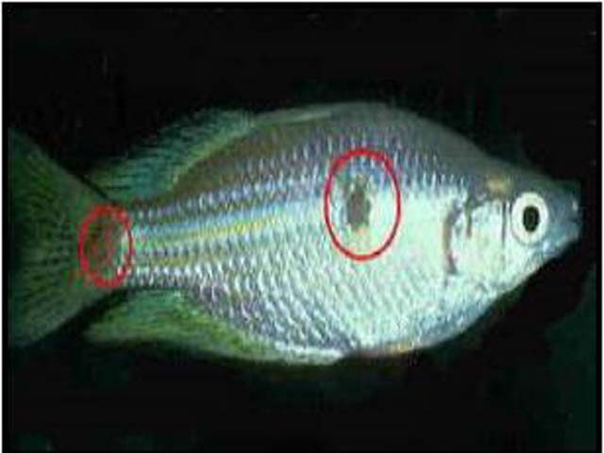

Slide 6
মাছের বিভিন্ন রোগ

Slide 7
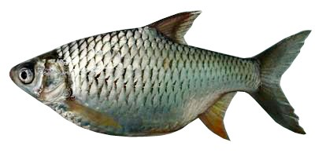
উপস্থাপন
ড্রপসি বা পেটফুলা রোগ

Slide 8
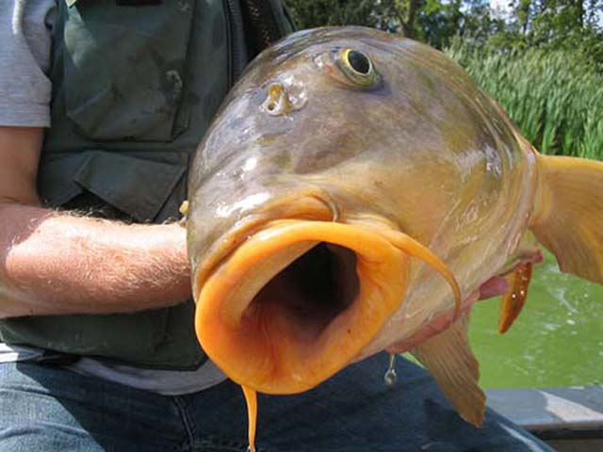
পুষ্টিহীনতাজনিত রোগ

Slide 9
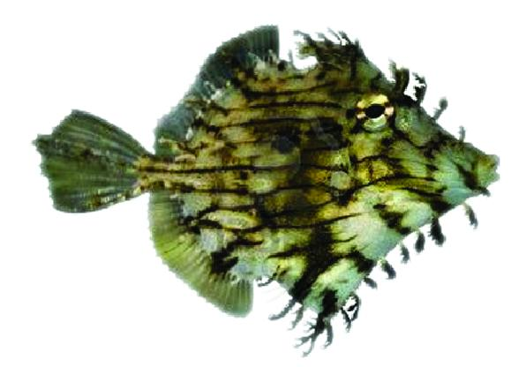
পরজীবীজনিত রোগ

Slide 10
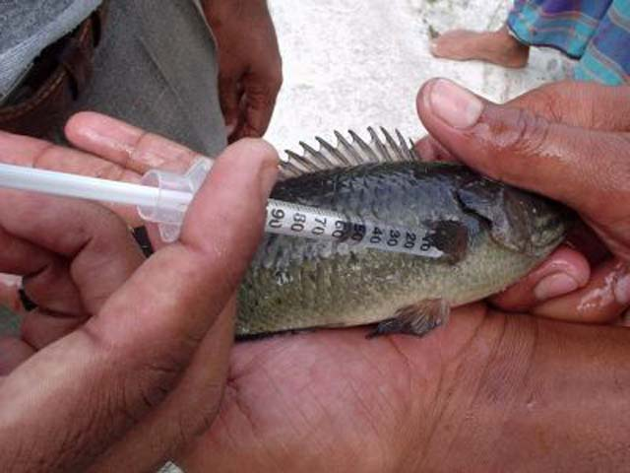
পাখনা ও লেজপচা রোগ

Slide 11
দলীয়ঃ কাজ
মাছের বিভিন্ন রোগের লক্ষণগুলো লিখ।

Slide 12
মূল্যায়ন
১। মাছের পাখনা ও লেজপচা রোগের লক্ষণ বল।
২। ফুলকা পচা রোগ হলে কি লক্ষণ দেখা যায়?

Slide 13
বাড়ির কাজ
নানাবিধ রোগ সফল মাছ চাষের অন্তরায় – বিষয়ের তোমার মতামত লিখে নিয়ে আসবে ।

Slide 14
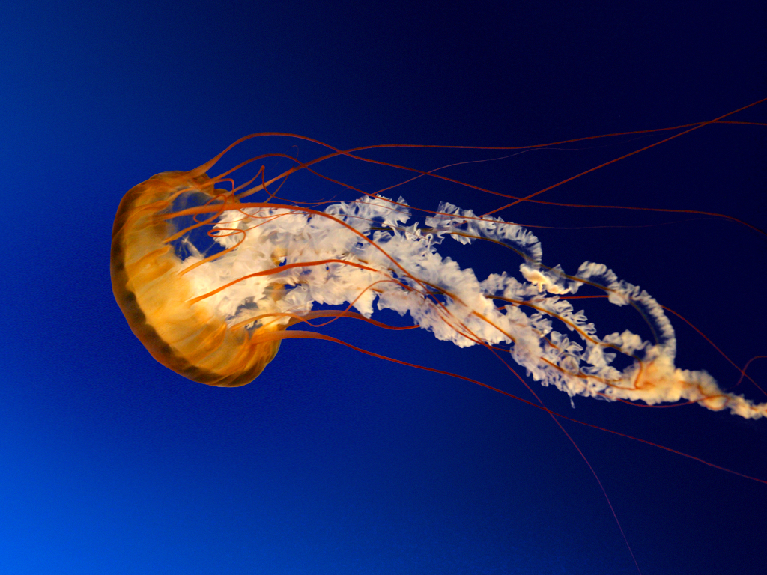
ধন্যবাদ
জেলি ফিস

